Slide 1
Możliwości produkcyjne i przewaga komparatywna
Argumenty „przeciw”
Jan Wyczawski, Marcin Gąsior

Slide 2
Wprowadzenie
Przewaga komparatywna zwana inaczej przewagą względną to przewaga uzyskana poprzez zdolność do produkowania wyrobu po niższym koszcie (alternatywnym), niż jest w stanie robić to konkurent.
Istotą tej teorii jest to, że wymiana międzynarodowa może być korzystna dla obu partnerów także w sytuacji gdy jeden z partnerów wytwarza większość towarów taniej niż drugi.

Slide 3
Założenia teorii przewagi komparatywnej
Założenie | Kontrargument
Bezpłatny transport towarów | Transport towarów może być kosztowny, a czasem nawet nieopłacalny (np. transport pieczywa).
Brak możliwości migracji siły roboczej | Pracownicy mogą przenieść się do państwa bardziej zaawansowanego technicznie. Kraj posiadający przewagę w produkcji dwóch dóbr wyprze z wymiany kraj słabszy.
Możliwość szybkiego i bezpłatnego dostosowania produkcji | Dostosowanie produkcji przy zmianie popytu jest problematyczne (np. ciężko przekształcić państwo rolnicze w przemysłowe).

Slide 4
Klątwa surowcowa
(„paradoks bogactwa”)
Klątwa surowcowa – zjawisko występujące w gospodarkach krajów posiadających znaczne złoża surowców naturalnych. Objawia się ono niespodziewanie niskim poziomem rozwoju gospodarczego kraju – innymi słowy, są one stosunkowo biedne mimo bogactwa zasobów.
Przykłady:
W XVII-wiecznej Hiszpanii nastąpił zanik gospodarki krajowej wskutek łatwego importu wszystkich towarów z innych krajów dzięki „nadmiarowi” złota imperium kolonialnego.
„Choroba holenderska”

Slide 5
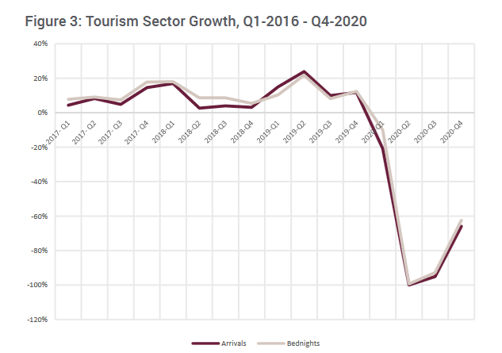
Podatność na szoki: Przypadek Malediwów podczas pandemii COVID-19
Gospodarka Malediwów jest znacząco uzależniona od turystyki (około 66% PKB w 2019 roku)
W Q2 2020 w wyniku obostrzeń i całkowitego zamknięcia granic – liczba zagranicznych turystów spadła do zera. W Q3 i Q4 sytuacja zaczęła ulegać stopniowej poprawie.
Ostatecznie w 2020 przychody z sektora turystycznego spadły o około 60% co przyczyniło się do spadku rzeczywistego PKB o 33,5%. Jest to 3 najgorszy wynik na świecie (po Libii i Makao)

Slide 6
Bibliografia
Varian H. R. (2002), Mikroekonomia, kurs średni - ujęcie nowoczesne, PWN, Warszawa
Skorek K., Teoria kosztów komparatywnych – ujęcie krytyczne, „Przegląd Prawno-Ekonomiczny” (nr 46, 1/2019)
Sachs J., Warner A. Natural resource abundance and economic growth. „National Bureau of Economic Research Working paper”. 5398, s. 2, 20, 1995
Maldives Monetary Authority (2021) - COVID 19: Impact on the tourism
sector and GDP of the Maldives

